Slide 1
Titel:
Quelle:
Übungsart:
Titel:
Textquelle:
b-d
06 Nur d Wörter nach Gehör finden
Siegbert Rudolph
Bedienung:
Makros freischalten
Präsentationsmodus starten
Mit einem Klick geht es weiter
Beenden: Escape-Taste drücken
Nächste Folie
C:\Users\Master\OneDrive\01 Übungsdateien\Am Symptom üben\Häufig falsch gelesene Buchstaben\b-d 06 Nur d Wörter nach Gehör finden.pptx - Seite 1

Slide 2
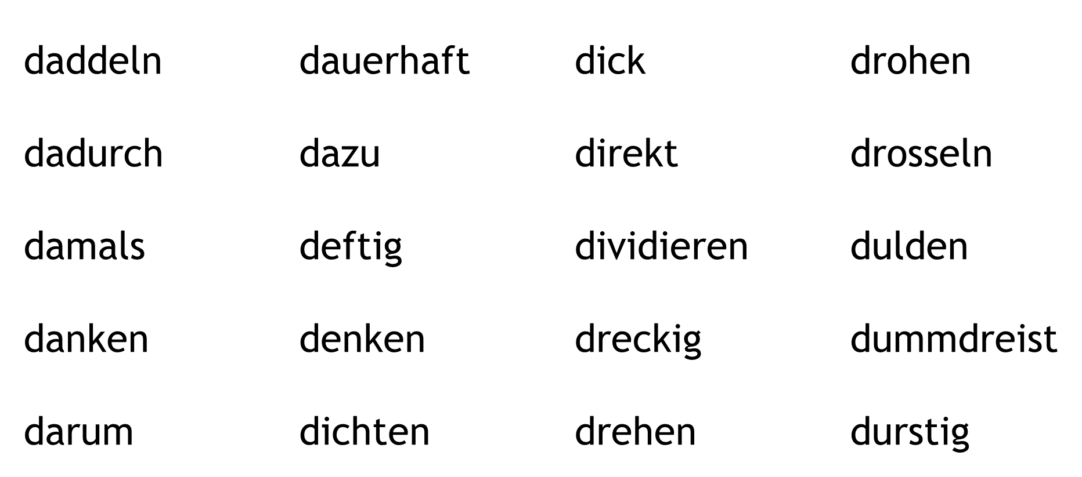
Wörter mit d – ohne b – in sortierter Liste suchen
Klick auf den Lautsprecher, dann auf das Wort! Klick danach auf „weiter“!
weiter
Vorherige Folie
Nächste Folie
C:\Users\Master\OneDrive\01 Übungsdateien\Am Symptom üben\Häufig falsch gelesene Buchstaben\b-d 06 Nur d Wörter nach Gehör finden.pptx - Seite 2

Slide 3
Wörter mit d – ohne b – in sortierter Liste suchen
Klick auf den Lautsprecher, dann auf das Wort! Klick danach auf „weiter“!
weiter
Vorherige Folie
Nächste Folie
C:\Users\Master\OneDrive\01 Übungsdateien\Am Symptom üben\Häufig falsch gelesene Buchstaben\b-d 06 Nur d Wörter nach Gehör finden.pptx - Seite 3

Slide 4
Wörter mit d – ohne b – in sortierter Liste suchen
Klick auf den Lautsprecher, dann auf das Wort! Klick danach auf „weiter“!
weiter
Vorherige Folie
Nächste Folie
C:\Users\Master\OneDrive\01 Übungsdateien\Am Symptom üben\Häufig falsch gelesene Buchstaben\b-d 06 Nur d Wörter nach Gehör finden.pptx - Seite 4

Slide 5
Wörter mit d – ohne b – in sortierter Liste suchen
Klick auf den Lautsprecher, dann auf das Wort! Klick danach auf „weiter“!
weiter
Vorherige Folie
Nächste Folie
C:\Users\Master\OneDrive\01 Übungsdateien\Am Symptom üben\Häufig falsch gelesene Buchstaben\b-d 06 Nur d Wörter nach Gehör finden.pptx - Seite 5

Slide 6
Wörter mit d – ohne b – in sortierter Liste suchen
Klick auf den Lautsprecher, dann auf das Wort! Klick danach auf „weiter“!
weiter
Vorherige Folie
Nächste Folie
C:\Users\Master\OneDrive\01 Übungsdateien\Am Symptom üben\Häufig falsch gelesene Buchstaben\b-d 06 Nur d Wörter nach Gehör finden.pptx - Seite 6

Slide 7
Wörter mit d – ohne b – lesen
Klick auf die blauen Punkte!
deftig dreckig drohen damals dichten
damals dreckig drohen dichten deftig
dreckig dichten damals deftig drohen
Vorherige Folie
Nächste Folie
C:\Users\Master\OneDrive\01 Übungsdateien\Am Symptom üben\Häufig falsch gelesene Buchstaben\b-d 06 Nur d Wörter nach Gehör finden.pptx - Seite 7

Slide 8
Wörter mit d – ohne b – in sortierter Liste suchen
Klick auf den Lautsprecher, dann auf das Wort! Klick danach auf „weiter“!
weiter
Vorherige Folie
Nächste Folie
C:\Users\Master\OneDrive\01 Übungsdateien\Am Symptom üben\Häufig falsch gelesene Buchstaben\b-d 06 Nur d Wörter nach Gehör finden.pptx - Seite 8

Slide 9
Wörter mit d – ohne b – in sortierter Liste suchen
Klick auf den Lautsprecher, dann auf das Wort! Klick danach auf „weiter“!
weiter
Vorherige Folie
Nächste Folie
C:\Users\Master\OneDrive\01 Übungsdateien\Am Symptom üben\Häufig falsch gelesene Buchstaben\b-d 06 Nur d Wörter nach Gehör finden.pptx - Seite 9

Slide 10
Wörter mit d – ohne b – in sortierter Liste suchen
Klick auf den Lautsprecher, dann auf das Wort! Klick danach auf „weiter“!
weiter
Vorherige Folie
Nächste Folie
C:\Users\Master\OneDrive\01 Übungsdateien\Am Symptom üben\Häufig falsch gelesene Buchstaben\b-d 06 Nur d Wörter nach Gehör finden.pptx - Seite 10

Slide 11
Wörter mit d – ohne b – in sortierter Liste suchen
Klick auf den Lautsprecher, dann auf das Wort! Klick danach auf „weiter“!
weiter
Vorherige Folie
Nächste Folie
C:\Users\Master\OneDrive\01 Übungsdateien\Am Symptom üben\Häufig falsch gelesene Buchstaben\b-d 06 Nur d Wörter nach Gehör finden.pptx - Seite 11

Slide 12
Wörter mit d – ohne b – in sortierter Liste suchen
Klick auf den Lautsprecher, dann auf das Wort! Klick danach auf „weiter“!
weiter
Vorherige Folie
Nächste Folie
C:\Users\Master\OneDrive\01 Übungsdateien\Am Symptom üben\Häufig falsch gelesene Buchstaben\b-d 06 Nur d Wörter nach Gehör finden.pptx - Seite 12

Slide 13
Wörter mit d – ohne b – lesen
Klick auf die blauen Punkte!
dick dulden durstig dazu darum
durstig dick darum dazu dulden
dazu darum durstig dulden dick
Vorherige Folie
Nächste Folie
C:\Users\Master\OneDrive\01 Übungsdateien\Am Symptom üben\Häufig falsch gelesene Buchstaben\b-d 06 Nur d Wörter nach Gehör finden.pptx - Seite 13

Slide 14
Wörter mit d – ohne b – in sortierter Liste suchen
Klick auf den Lautsprecher, dann auf das Wort! Klick danach auf „weiter“!
weiter
Vorherige Folie
Nächste Folie
C:\Users\Master\OneDrive\01 Übungsdateien\Am Symptom üben\Häufig falsch gelesene Buchstaben\b-d 06 Nur d Wörter nach Gehör finden.pptx - Seite 14

Slide 15
Wörter mit d – ohne b – in sortierter Liste suchen
Klick auf den Lautsprecher, dann auf das Wort! Klick danach auf „weiter“!
weiter
Vorherige Folie
Nächste Folie
C:\Users\Master\OneDrive\01 Übungsdateien\Am Symptom üben\Häufig falsch gelesene Buchstaben\b-d 06 Nur d Wörter nach Gehör finden.pptx - Seite 15

Slide 16
Wörter mit d – ohne b – in sortierter Liste suchen
Klick auf den Lautsprecher, dann auf das Wort! Klick danach auf „weiter“!
weiter
Vorherige Folie
Nächste Folie
C:\Users\Master\OneDrive\01 Übungsdateien\Am Symptom üben\Häufig falsch gelesene Buchstaben\b-d 06 Nur d Wörter nach Gehör finden.pptx - Seite 16

Slide 17
Wörter mit d – ohne b – in sortierter Liste suchen
Klick auf den Lautsprecher, dann auf das Wort! Klick danach auf „weiter“!
weiter
Vorherige Folie
Nächste Folie
C:\Users\Master\OneDrive\01 Übungsdateien\Am Symptom üben\Häufig falsch gelesene Buchstaben\b-d 06 Nur d Wörter nach Gehör finden.pptx - Seite 17

Slide 18
Wörter mit d – ohne b – in sortierter Liste suchen
Klick auf den Lautsprecher, dann auf das Wort! Klick danach auf „weiter“!
weiter
Vorherige Folie
Nächste Folie
C:\Users\Master\OneDrive\01 Übungsdateien\Am Symptom üben\Häufig falsch gelesene Buchstaben\b-d 06 Nur d Wörter nach Gehör finden.pptx - Seite 18

Slide 19
Wörter mit d – ohne b – lesen
Klick auf die blauen Punkte!
direkt dadurch drehen drosseln denken
drehen direkt dadurch denken drosseln
dadurch denken drosseln direkt drehen
Vorherige Folie
Nächste Folie
C:\Users\Master\OneDrive\01 Übungsdateien\Am Symptom üben\Häufig falsch gelesene Buchstaben\b-d 06 Nur d Wörter nach Gehör finden.pptx - Seite 19

Slide 20
Wörter mit d – ohne b – in sortierter Liste suchen
Klick auf den Lautsprecher, dann auf das Wort! Klick danach auf „weiter“!
weiter
Vorherige Folie
Nächste Folie
C:\Users\Master\OneDrive\01 Übungsdateien\Am Symptom üben\Häufig falsch gelesene Buchstaben\b-d 06 Nur d Wörter nach Gehör finden.pptx - Seite 20

Slide 21
Wörter mit d – ohne b – in sortierter Liste suchen
Klick auf den Lautsprecher, dann auf das Wort! Klick danach auf „weiter“!
weiter
Vorherige Folie
Nächste Folie
C:\Users\Master\OneDrive\01 Übungsdateien\Am Symptom üben\Häufig falsch gelesene Buchstaben\b-d 06 Nur d Wörter nach Gehör finden.pptx - Seite 21

Slide 22
Wörter mit d – ohne b – in sortierter Liste suchen
Klick auf den Lautsprecher, dann auf das Wort! Klick danach auf „weiter“!
weiter
Vorherige Folie
Nächste Folie
C:\Users\Master\OneDrive\01 Übungsdateien\Am Symptom üben\Häufig falsch gelesene Buchstaben\b-d 06 Nur d Wörter nach Gehör finden.pptx - Seite 22

Slide 23
Wörter mit d – ohne b – in sortierter Liste suchen
Klick auf den Lautsprecher, dann auf das Wort! Klick danach auf „weiter“!
weiter
Vorherige Folie
Nächste Folie
C:\Users\Master\OneDrive\01 Übungsdateien\Am Symptom üben\Häufig falsch gelesene Buchstaben\b-d 06 Nur d Wörter nach Gehör finden.pptx - Seite 23

Slide 24
Wörter mit d – ohne b – in sortierter Liste suchen
Klick auf den Lautsprecher, dann auf das Wort! Klick danach auf „weiter“!
weiter
Vorherige Folie
Nächste Folie
C:\Users\Master\OneDrive\01 Übungsdateien\Am Symptom üben\Häufig falsch gelesene Buchstaben\b-d 06 Nur d Wörter nach Gehör finden.pptx - Seite 24

Slide 25
Wörter mit d – ohne b – lesen
Klick auf die blauen Punkte!
dummdreist daddeln dividieren danken dauerhaft
dividieren daddeln danken dauerhaft dummdreist
danken dummdreist dividieren dauerhaft daddeln
Vorherige Folie
Nächste Folie
C:\Users\Master\OneDrive\01 Übungsdateien\Am Symptom üben\Häufig falsch gelesene Buchstaben\b-d 06 Nur d Wörter nach Gehör finden.pptx - Seite 25

Slide 26
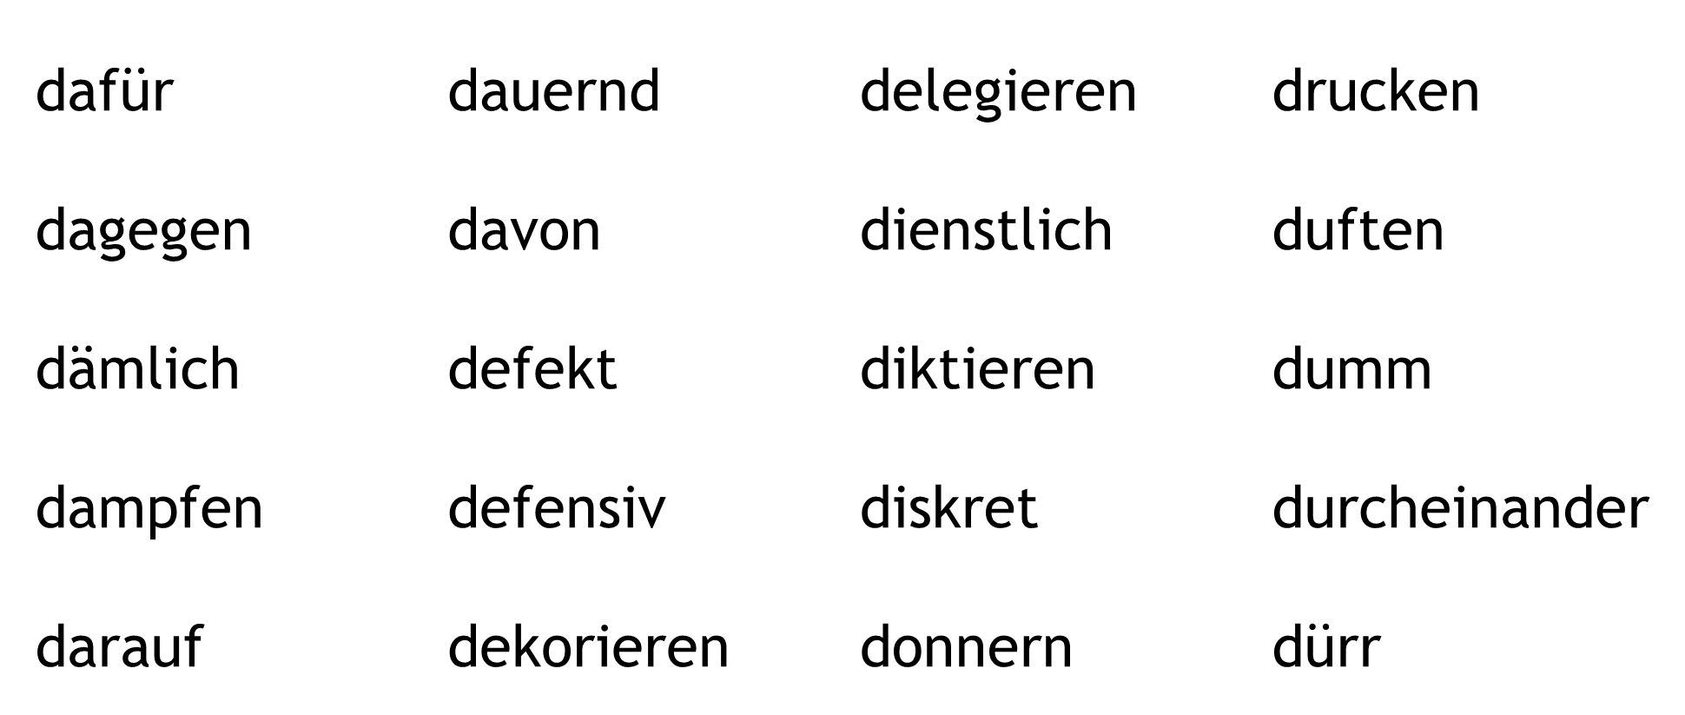
Wörter mit d – ohne b – in sortierter Liste suchen
Klick auf den Lautsprecher, dann auf das Wort! Klick danach auf „weiter“!
weiter
Vorherige Folie
Nächste Folie
C:\Users\Master\OneDrive\01 Übungsdateien\Am Symptom üben\Häufig falsch gelesene Buchstaben\b-d 06 Nur d Wörter nach Gehör finden.pptx - Seite 26

Slide 27
Wörter mit d – ohne b – in sortierter Liste suchen
Klick auf den Lautsprecher, dann auf das Wort! Klick danach auf „weiter“!
weiter
Vorherige Folie
Nächste Folie
C:\Users\Master\OneDrive\01 Übungsdateien\Am Symptom üben\Häufig falsch gelesene Buchstaben\b-d 06 Nur d Wörter nach Gehör finden.pptx - Seite 27

Slide 28
Wörter mit d – ohne b – in sortierter Liste suchen
Klick auf den Lautsprecher, dann auf das Wort! Klick danach auf „weiter“!
weiter
Vorherige Folie
Nächste Folie
C:\Users\Master\OneDrive\01 Übungsdateien\Am Symptom üben\Häufig falsch gelesene Buchstaben\b-d 06 Nur d Wörter nach Gehör finden.pptx - Seite 28

Slide 29
Wörter mit d – ohne b – in sortierter Liste suchen
Klick auf den Lautsprecher, dann auf das Wort! Klick danach auf „weiter“!
weiter
Vorherige Folie
Nächste Folie
C:\Users\Master\OneDrive\01 Übungsdateien\Am Symptom üben\Häufig falsch gelesene Buchstaben\b-d 06 Nur d Wörter nach Gehör finden.pptx - Seite 29

Slide 30
Wörter mit d – ohne b – in sortierter Liste suchen
Klick auf den Lautsprecher, dann auf das Wort! Klick danach auf „weiter“!
weiter
Vorherige Folie
Nächste Folie
C:\Users\Master\OneDrive\01 Übungsdateien\Am Symptom üben\Häufig falsch gelesene Buchstaben\b-d 06 Nur d Wörter nach Gehör finden.pptx - Seite 30

Slide 31
Wörter mit d – ohne b – lesen
Klick auf die blauen Punkte!
diktieren dafür defensiv duften donnern
duften dafür diktieren donnern defensiv
dafür defensiv donnern duften diktieren
Vorherige Folie
Nächste Folie
C:\Users\Master\OneDrive\01 Übungsdateien\Am Symptom üben\Häufig falsch gelesene Buchstaben\b-d 06 Nur d Wörter nach Gehör finden.pptx - Seite 31

Slide 32
Wörter mit d – ohne b – in sortierter Liste suchen
Klick auf den Lautsprecher, dann auf das Wort! Klick danach auf „weiter“!
weiter
Vorherige Folie
Nächste Folie
C:\Users\Master\OneDrive\01 Übungsdateien\Am Symptom üben\Häufig falsch gelesene Buchstaben\b-d 06 Nur d Wörter nach Gehör finden.pptx - Seite 32

Slide 33
Wörter mit d – ohne b – in sortierter Liste suchen
Klick auf den Lautsprecher, dann auf das Wort! Klick danach auf „weiter“!
weiter
Vorherige Folie
Nächste Folie
C:\Users\Master\OneDrive\01 Übungsdateien\Am Symptom üben\Häufig falsch gelesene Buchstaben\b-d 06 Nur d Wörter nach Gehör finden.pptx - Seite 33

Slide 34
Wörter mit d – ohne b – in sortierter Liste suchen
Klick auf den Lautsprecher, dann auf das Wort! Klick danach auf „weiter“!
weiter
Vorherige Folie
Nächste Folie
C:\Users\Master\OneDrive\01 Übungsdateien\Am Symptom üben\Häufig falsch gelesene Buchstaben\b-d 06 Nur d Wörter nach Gehör finden.pptx - Seite 34

Slide 35
Wörter mit d – ohne b – in sortierter Liste suchen
Klick auf den Lautsprecher, dann auf das Wort! Klick danach auf „weiter“!
weiter
Vorherige Folie
Nächste Folie
C:\Users\Master\OneDrive\01 Übungsdateien\Am Symptom üben\Häufig falsch gelesene Buchstaben\b-d 06 Nur d Wörter nach Gehör finden.pptx - Seite 35

Slide 36
Wörter mit d – ohne b – in sortierter Liste suchen
Klick auf den Lautsprecher, dann auf das Wort! Klick danach auf „weiter“!
weiter
Vorherige Folie
Nächste Folie
C:\Users\Master\OneDrive\01 Übungsdateien\Am Symptom üben\Häufig falsch gelesene Buchstaben\b-d 06 Nur d Wörter nach Gehör finden.pptx - Seite 36

Slide 37
Wörter mit d – ohne b – lesen
Klick auf die blauen Punkte!
dämlich delegieren dienstlich durcheinander dekorieren
dekorieren dienstlich dämlich delegieren durcheinander
dienstlich durcheinander dekorieren dämlich delegieren
Vorherige Folie
Nächste Folie
C:\Users\Master\OneDrive\01 Übungsdateien\Am Symptom üben\Häufig falsch gelesene Buchstaben\b-d 06 Nur d Wörter nach Gehör finden.pptx - Seite 37

Slide 38
Wörter mit d – ohne b – in sortierter Liste suchen
Klick auf den Lautsprecher, dann auf das Wort! Klick danach auf „weiter“!
weiter
Vorherige Folie
Nächste Folie
C:\Users\Master\OneDrive\01 Übungsdateien\Am Symptom üben\Häufig falsch gelesene Buchstaben\b-d 06 Nur d Wörter nach Gehör finden.pptx - Seite 38

Slide 39
Wörter mit d – ohne b – in sortierter Liste suchen
Klick auf den Lautsprecher, dann auf das Wort! Klick danach auf „weiter“!
weiter
Vorherige Folie
Nächste Folie
C:\Users\Master\OneDrive\01 Übungsdateien\Am Symptom üben\Häufig falsch gelesene Buchstaben\b-d 06 Nur d Wörter nach Gehör finden.pptx - Seite 39

Slide 40
Wörter mit d – ohne b – in sortierter Liste suchen
Klick auf den Lautsprecher, dann auf das Wort! Klick danach auf „weiter“!
weiter
Vorherige Folie
Nächste Folie
C:\Users\Master\OneDrive\01 Übungsdateien\Am Symptom üben\Häufig falsch gelesene Buchstaben\b-d 06 Nur d Wörter nach Gehör finden.pptx - Seite 40

Slide 41
Wörter mit d – ohne b – in sortierter Liste suchen
Klick auf den Lautsprecher, dann auf das Wort! Klick danach auf „weiter“!
weiter
Vorherige Folie
Nächste Folie
C:\Users\Master\OneDrive\01 Übungsdateien\Am Symptom üben\Häufig falsch gelesene Buchstaben\b-d 06 Nur d Wörter nach Gehör finden.pptx - Seite 41

Slide 42
Wörter mit d – ohne b – in sortierter Liste suchen
Klick auf den Lautsprecher, dann auf das Wort! Klick danach auf „weiter“!
weiter
Vorherige Folie
Nächste Folie
C:\Users\Master\OneDrive\01 Übungsdateien\Am Symptom üben\Häufig falsch gelesene Buchstaben\b-d 06 Nur d Wörter nach Gehör finden.pptx - Seite 42

Slide 43
Wörter mit d – ohne b – lesen
Klick auf die blauen Punkte!
dampfen drucken dürr davon darauf
dürr dampfen darauf drucken davon
davon darauf drucken dürr dampfen
Vorherige Folie
Nächste Folie
C:\Users\Master\OneDrive\01 Übungsdateien\Am Symptom üben\Häufig falsch gelesene Buchstaben\b-d 06 Nur d Wörter nach Gehör finden.pptx - Seite 43

Slide 44
Wörter mit d – ohne b – in sortierter Liste suchen
Klick auf den Lautsprecher, dann auf das Wort! Klick danach auf „weiter“!
weiter
Vorherige Folie
Nächste Folie
C:\Users\Master\OneDrive\01 Übungsdateien\Am Symptom üben\Häufig falsch gelesene Buchstaben\b-d 06 Nur d Wörter nach Gehör finden.pptx - Seite 44

Slide 45
Wörter mit d – ohne b – in sortierter Liste suchen
Klick auf den Lautsprecher, dann auf das Wort! Klick danach auf „weiter“!
weiter
Vorherige Folie
Nächste Folie
C:\Users\Master\OneDrive\01 Übungsdateien\Am Symptom üben\Häufig falsch gelesene Buchstaben\b-d 06 Nur d Wörter nach Gehör finden.pptx - Seite 45

Slide 46
Wörter mit d – ohne b – in sortierter Liste suchen
Klick auf den Lautsprecher, dann auf das Wort! Klick danach auf „weiter“!
weiter
Vorherige Folie
Nächste Folie
C:\Users\Master\OneDrive\01 Übungsdateien\Am Symptom üben\Häufig falsch gelesene Buchstaben\b-d 06 Nur d Wörter nach Gehör finden.pptx - Seite 46

Slide 47
Wörter mit d – ohne b – in sortierter Liste suchen
Klick auf den Lautsprecher, dann auf das Wort! Klick danach auf „weiter“!
weiter
Vorherige Folie
Nächste Folie
C:\Users\Master\OneDrive\01 Übungsdateien\Am Symptom üben\Häufig falsch gelesene Buchstaben\b-d 06 Nur d Wörter nach Gehör finden.pptx - Seite 47

Slide 48
Wörter mit d – ohne b – in sortierter Liste suchen
Klick auf den Lautsprecher, dann auf das Wort! Klick danach auf „weiter“!
weiter
Vorherige Folie
Nächste Folie
C:\Users\Master\OneDrive\01 Übungsdateien\Am Symptom üben\Häufig falsch gelesene Buchstaben\b-d 06 Nur d Wörter nach Gehör finden.pptx - Seite 48

Slide 49
Wörter mit d – ohne b – lesen
Klick auf die blauen Punkte!
diskret dauernd dumm dagegen defekt
dauernd defekt diskret dumm dagegen
dumm defekt dagegen diskret dauernd
Vorherige Folie
Nächste Folie
C:\Users\Master\OneDrive\01 Übungsdateien\Am Symptom üben\Häufig falsch gelesene Buchstaben\b-d 06 Nur d Wörter nach Gehör finden.pptx - Seite 49

Slide 50
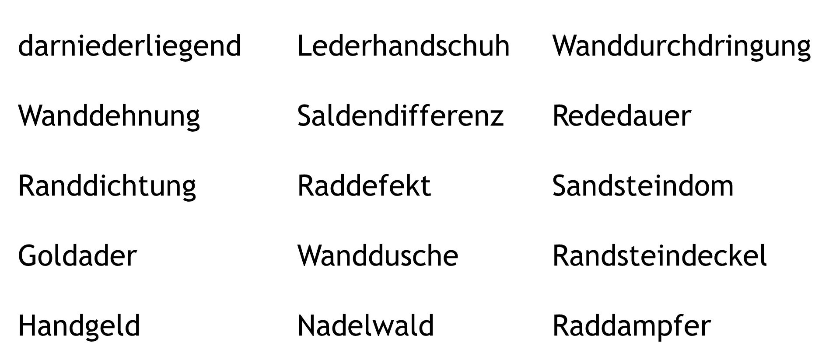
Wörter mit d – ohne b – in Liste suchen
Klick auf den Lautsprecher, dann auf das Wort! Klick danach auf „weiter“!
weiter
Vorherige Folie
Nächste Folie
C:\Users\Master\OneDrive\01 Übungsdateien\Am Symptom üben\Häufig falsch gelesene Buchstaben\b-d 06 Nur d Wörter nach Gehör finden.pptx - Seite 50

Slide 51
Wörter mit d – ohne b – in Liste suchen
Klick auf den Lautsprecher, dann auf das Wort! Klick danach auf „weiter“!
weiter
Vorherige Folie
Nächste Folie
C:\Users\Master\OneDrive\01 Übungsdateien\Am Symptom üben\Häufig falsch gelesene Buchstaben\b-d 06 Nur d Wörter nach Gehör finden.pptx - Seite 51

Slide 52
Wörter mit d – ohne b – in Liste suchen
Klick auf den Lautsprecher, dann auf das Wort! Klick danach auf „weiter“!
weiter
Vorherige Folie
Nächste Folie
C:\Users\Master\OneDrive\01 Übungsdateien\Am Symptom üben\Häufig falsch gelesene Buchstaben\b-d 06 Nur d Wörter nach Gehör finden.pptx - Seite 52

Slide 53
Wörter mit d – ohne b – in Liste suchen
Klick auf den Lautsprecher, dann auf das Wort! Klick danach auf „weiter“!
weiter
Vorherige Folie
Nächste Folie
C:\Users\Master\OneDrive\01 Übungsdateien\Am Symptom üben\Häufig falsch gelesene Buchstaben\b-d 06 Nur d Wörter nach Gehör finden.pptx - Seite 53

Slide 54
Wörter mit d – ohne b – in Liste suchen
Klick auf den Lautsprecher, dann auf das Wort! Klick danach auf „weiter“!
weiter
Vorherige Folie
Nächste Folie
C:\Users\Master\OneDrive\01 Übungsdateien\Am Symptom üben\Häufig falsch gelesene Buchstaben\b-d 06 Nur d Wörter nach Gehör finden.pptx - Seite 54

Slide 55
Wörter mit d – ohne b – lesen
Klick auf die blauen Punkte!
Sandsteindom darniederliegend Wanddurchdringung Raddefekt Goldader
Raddefekt darniederliegend Sandsteindom Goldader Wanddurchdringung
darniederliegend Goldader Wanddurchdringung Raddefekt Sandsteindom
Vorherige Folie
Nächste Folie
C:\Users\Master\OneDrive\01 Übungsdateien\Am Symptom üben\Häufig falsch gelesene Buchstaben\b-d 06 Nur d Wörter nach Gehör finden.pptx - Seite 55

Slide 56
Wörter mit d – ohne b – in sortierter dann auf das Wort! Klick danach auf „weiter“!
weiter
Vorherige Folie
Nächste Folie
C:\Users\Master\OneDrive\01 Übungsdateien\Am Symptom üben\Häufig falsch gelesene Buchstaben\b-d 06 Nur d Wörter nach Gehör finden.pptx - Seite 56

Slide 57
Wörter mit d – ohne b – in Liste suchen
Klick auf den Lautsprecher, dann auf das Wort! Klick danach auf „weiter“!
weiter
Vorherige Folie
Nächste Folie
C:\Users\Master\OneDrive\01 Übungsdateien\Am Symptom üben\Häufig falsch gelesene Buchstaben\b-d 06 Nur d Wörter nach Gehör finden.pptx - Seite 57

Slide 58
Wörter mit d – ohne b – in Liste suchen
Klick auf den Lautsprecher, dann auf das Wort! Klick danach auf „weiter“!
weiter
Vorherige Folie
Nächste Folie
C:\Users\Master\OneDrive\01 Übungsdateien\Am Symptom üben\Häufig falsch gelesene Buchstaben\b-d 06 Nur d Wörter nach Gehör finden.pptx - Seite 58

Slide 59
Wörter mit d – ohne b – in Liste suchen
Klick auf den Lautsprecher, dann auf das Wort! Klick danach auf „weiter“!
weiter
Vorherige Folie
Nächste Folie
C:\Users\Master\OneDrive\01 Übungsdateien\Am Symptom üben\Häufig falsch gelesene Buchstaben\b-d 06 Nur d Wörter nach Gehör finden.pptx - Seite 59

Slide 60
Wörter mit d – ohne b – in Liste suchen
Klick auf den Lautsprecher, dann auf das Wort! Klick danach auf „weiter“!
weiter
Vorherige Folie
Nächste Folie
C:\Users\Master\OneDrive\01 Übungsdateien\Am Symptom üben\Häufig falsch gelesene Buchstaben\b-d 06 Nur d Wörter nach Gehör finden.pptx - Seite 60

Slide 61
Wörter mit d – ohne b – lesen
Klick auf die blauen Punkte!
Saldendifferenz Wanddehnung Raddampfer Rededauer Wanddusche
Wanddehnung Wanddusche Raddampfer Rededauer Saldendifferenz
Raddampfer Saldendifferenz Wanddehnung Rededauer Wanddusche
Vorherige Folie
Nächste Folie
C:\Users\Master\OneDrive\01 Übungsdateien\Am Symptom üben\Häufig falsch gelesene Buchstaben\b-d 06 Nur d Wörter nach Gehör finden.pptx - Seite 61

Slide 62
Wörter mit d – ohne b – in Liste suchen
Klick auf den Lautsprecher, dann auf das Wort! Klick danach auf „weiter“!
weiter
Vorherige Folie
Nächste Folie
C:\Users\Master\OneDrive\01 Übungsdateien\Am Symptom üben\Häufig falsch gelesene Buchstaben\b-d 06 Nur d Wörter nach Gehör finden.pptx - Seite 62

Slide 63
Wörter mit d – ohne b – in Liste suchen
Klick auf den Lautsprecher, dann auf das Wort! Klick danach auf „weiter“!
weiter
Vorherige Folie
Nächste Folie
C:\Users\Master\OneDrive\01 Übungsdateien\Am Symptom üben\Häufig falsch gelesene Buchstaben\b-d 06 Nur d Wörter nach Gehör finden.pptx - Seite 63

Slide 64
Wörter mit d – ohne b – in Liste suchen
Klick auf den Lautsprecher, dann auf das Wort! Klick danach auf „weiter“!
weiter
Vorherige Folie
Nächste Folie
C:\Users\Master\OneDrive\01 Übungsdateien\Am Symptom üben\Häufig falsch gelesene Buchstaben\b-d 06 Nur d Wörter nach Gehör finden.pptx - Seite 64

Slide 65
Wörter mit d – ohne b – in Liste suchen
Klick auf den Lautsprecher, dann auf das Wort! Klick danach auf „weiter“!
weiter
Vorherige Folie
Nächste Folie
C:\Users\Master\OneDrive\01 Übungsdateien\Am Symptom üben\Häufig falsch gelesene Buchstaben\b-d 06 Nur d Wörter nach Gehör finden.pptx - Seite 65

Slide 66
Wörter mit d – ohne b – in Liste suchen
Klick auf den Lautsprecher, dann auf das Wort! Klick danach auf „weiter“!
weiter
Vorherige Folie
Nächste Folie
C:\Users\Master\OneDrive\01 Übungsdateien\Am Symptom üben\Häufig falsch gelesene Buchstaben\b-d 06 Nur d Wörter nach Gehör finden.pptx - Seite 66

Slide 67
Wörter mit d – ohne b – lesen
Klick auf die blauen Punkte!
Nadelwald Raddichtung Randsteindeckel Lederhandschuh Handgeld
Lederhandschuh Raddichtung Randsteindeckel Handgeld Nadelwald
Raddichtung Handgeld Nadelwald Lederhandschuh Randsteindeckel
Vorherige Folie
Nächste Folie
C:\Users\Master\OneDrive\01 Übungsdateien\Am Symptom üben\Häufig falsch gelesene Buchstaben\b-d 06 Nur d Wörter nach Gehör finden.pptx - Seite 67

Slide 68
Üben verbessert die Fertigkeit.
Wer viel übt, der wird gescheit!
Hurra, wieder ein Stück weiter!
Vorherige Folie
C:\Users\Master\OneDrive\01 Übungsdateien\Am Symptom üben\Häufig falsch gelesene Buchstaben\b-d 06 Nur d Wörter nach Gehör finden.pptx - Seite 68

